Slide 1



欢迎参加“编程一小时”
欢迎参加
Minecraft Hour of CodeTM
Notes:
以下演示文稿针对 11 岁及以上的青少年。我们建议演示文稿、指导性讨论、视频和学生编码活动用时 90 分钟。
示例讲稿：
“大家好！我是<姓名>，来自<机构名称>。欢迎参加今年的‘编程一小时’教程！‘编程一小时’是由code.org举办的全球性活动，目的是证明人人都可以学会编程基础知识。今天，你们将学习微软提供的新‘编程一小时’Minecraft教程，努力证明这一点。开始前，我们先来谈谈编程到底是什么，它为何很重要，以及编程怎样才能对生活产生积极影响！”
此幻灯片的目的：
让参与者为“编程一小时”而感到振奋！
辅导员注意事项：
活动演示文稿集中的大部分幻灯片都简洁明了，大多数情况下仅耗时几秒钟，目的是增强直观效果，以便向受众提供快速的对话式演示文稿。
此幻灯片图像添加方法：
此图像表示了世界范围内 Hour of Code™ 事件的参与程度。

Slide 2

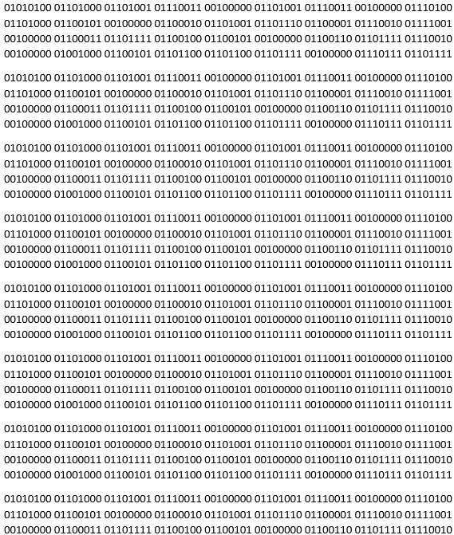
我们来谈谈编程
开始之前，我们来谈谈编程。
Notes:
示例讲稿：
“你可能已经知道，编程就是人们用来给出技术指令。计算机不懂英语，所以我们必须用一种计算机能懂的语言给它们下指令。这种语言就是代码！你可能不知道，编程不只适合软件工程师和技术人员，它还是一种非常有用的技能，任何人都可以学会！”
辅导员注意事项：
放映下一张幻灯片时，会自动播放该视频。
此幻灯片的目的：
以下部分旨在改变许多年轻人对编码的误解。
此幻灯片图像添加方法：
这是“‘你好世界’的二进制代码”的一张图像，重复出现了 8 次。

Slide 3


你知道“编程”是什么吗？
当听到“编程”这个词时，你会想到什么？
请用两分钟时间告诉你的朋友， 然后再告诉全组人。
问题
Notes:
示例讲稿：
“听到‘编码’时你会想到什么？花几分钟时间想一想“编码”，以及它对你意味着什么。”
[展开讨论]
“现在让我们观看一个简短的视频，它会告诉你编码有多流行，以及有多少像你一样的年轻人已尝试过编码！”
此幻灯片的目的：
目标：展开讨论，并了解年轻人对编码的既有观念。我们知道对编码和计算机科学有一些常见误解：仅适合那些擅长数学的人、“极客”或主要适合男生。在接下来的幻灯片中，我们将更正任何关于编码的误解，以便在我们开始教程之前改变参与者的观念。
辅导员注意事项：
注意，不要展开这些问题强化神话。询问你的小组成员的想法！你可能会感到吃惊！
“首先，我们来观看一个简短的视频，它会告诉你过去几年中编码有多流行，以及有多少像你一样的年轻人已尝试过编码！”

Slide 4
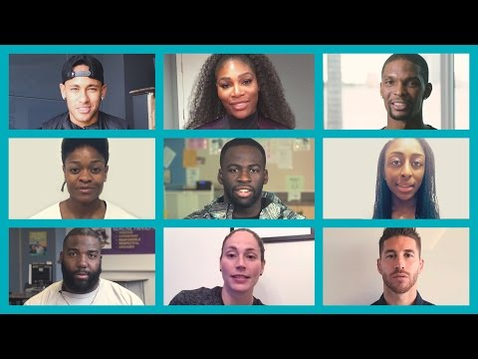
Hour of Code™ video by Code.org
Notes:
此幻灯片的目的：
激发年轻人对 Hour of CodeTM 教程的兴趣。
此幻灯片图像添加方法：
视频应自动播放。
如果你想更改语言或字幕，可以在以下链接中单击视频右下角的“设置”齿轮进行相应的操作。如果进行了更改，则可能需要重新嵌入链接：https://www.youtube.com/watch?t=1&v=2DxWIxec6yo
其他视频可能位于 code.org，如果你正在为受众寻找其他消息，这些视频会被替换。

Slide 5

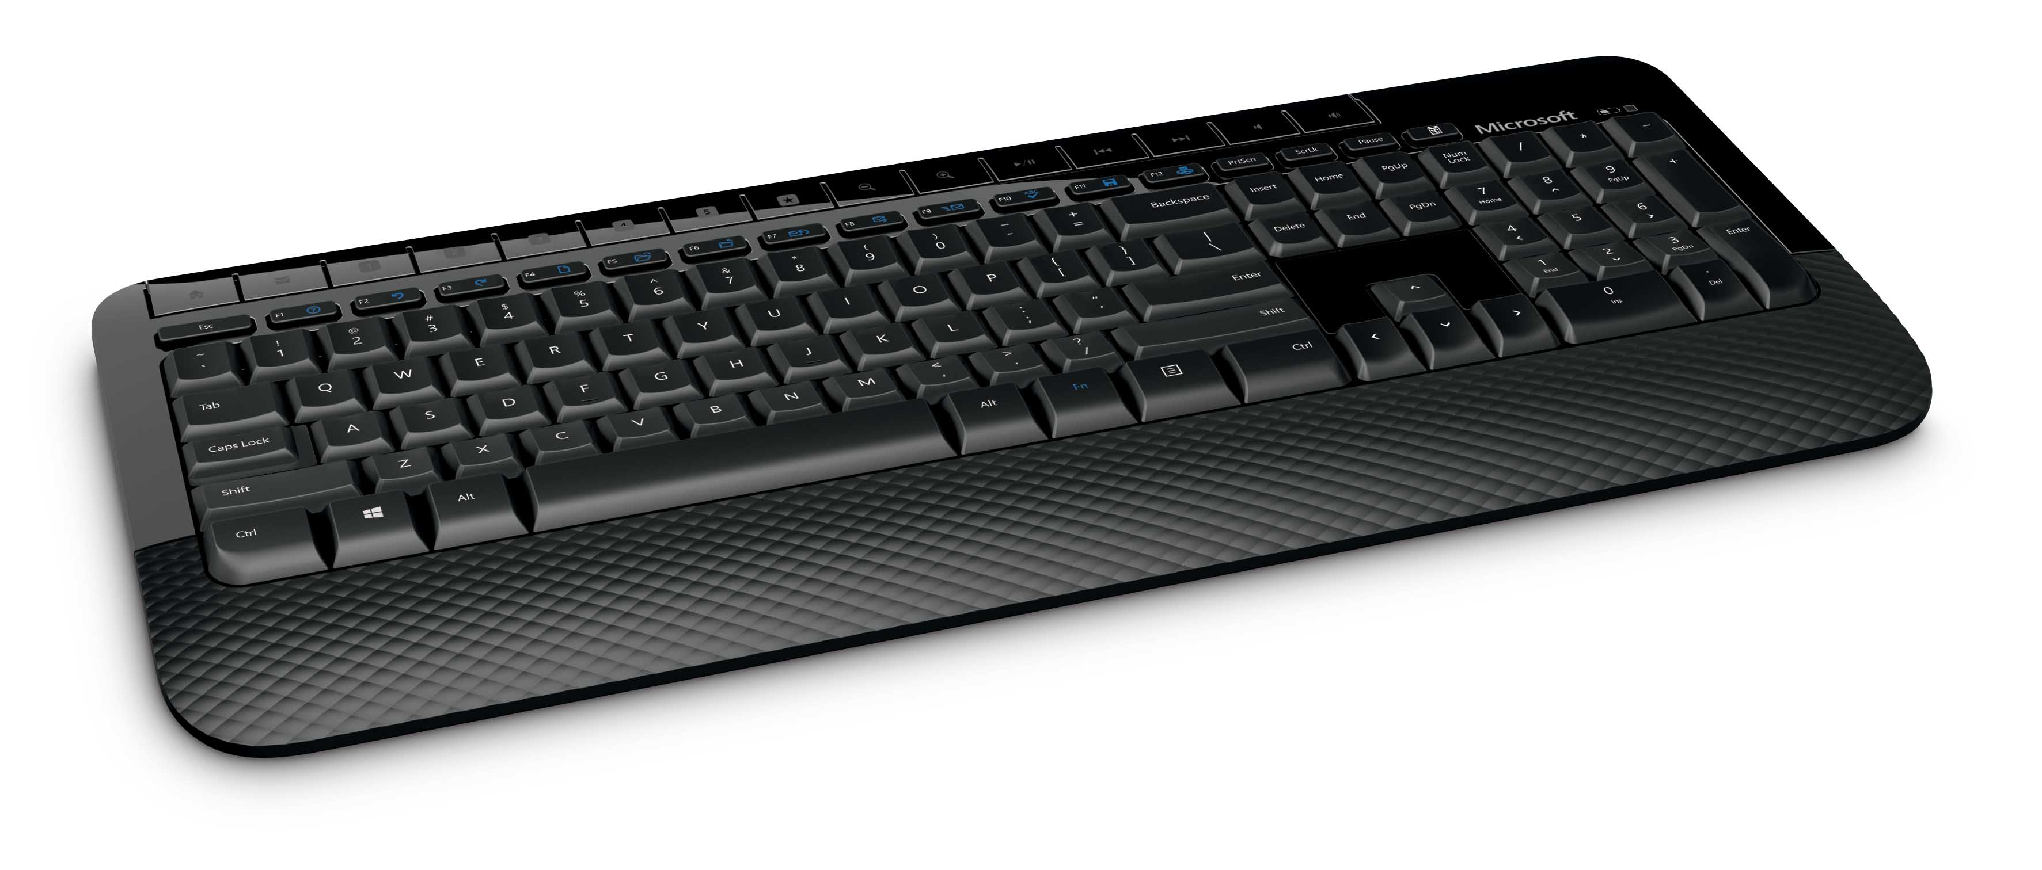

它不是这样
它不是这样。
Notes:
示例讲稿：
“我们来谈谈编程不是什么。编程并不是你不得不独自去做的事，也不像你想象的那么难！”
此幻灯片的目的：
幻灯片5-8是为了消除11-14岁年轻人对编程员外表以及编程究竟是什么这些方面的成见。我们很想帮这些年轻人打破成见，方法是让他们知道编程并不是：
一种孤独的活动
一种男性化的活动
仅适合“极客”
仅适合擅长数学的人
仅适合想要开发计算机程序的人

Slide 6

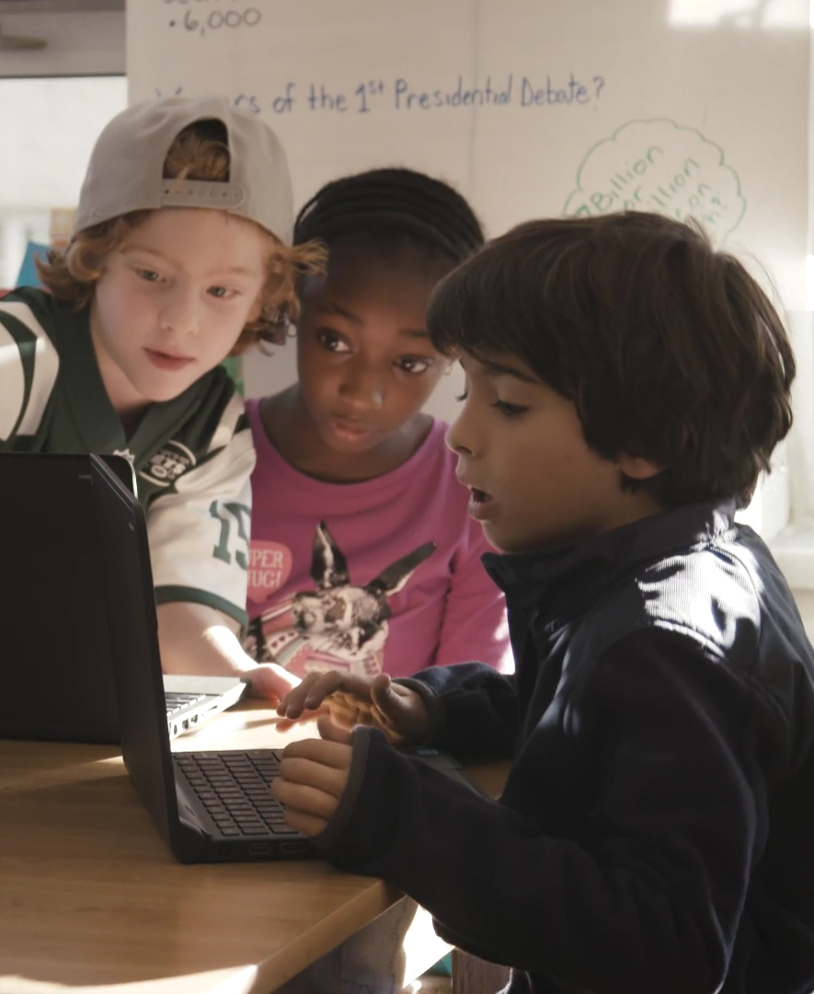

It’s not this, either
它可能是这样。
Notes:
示例讲稿：
“编码也不是让你自己连续工作几个小时！多元化的编码团队可以创建更好的解决方案和更好的软件产品。”
此幻灯片的目的：
编码适合每个人。多元化的编码团队可以创建更好的软件产品。

Slide 7
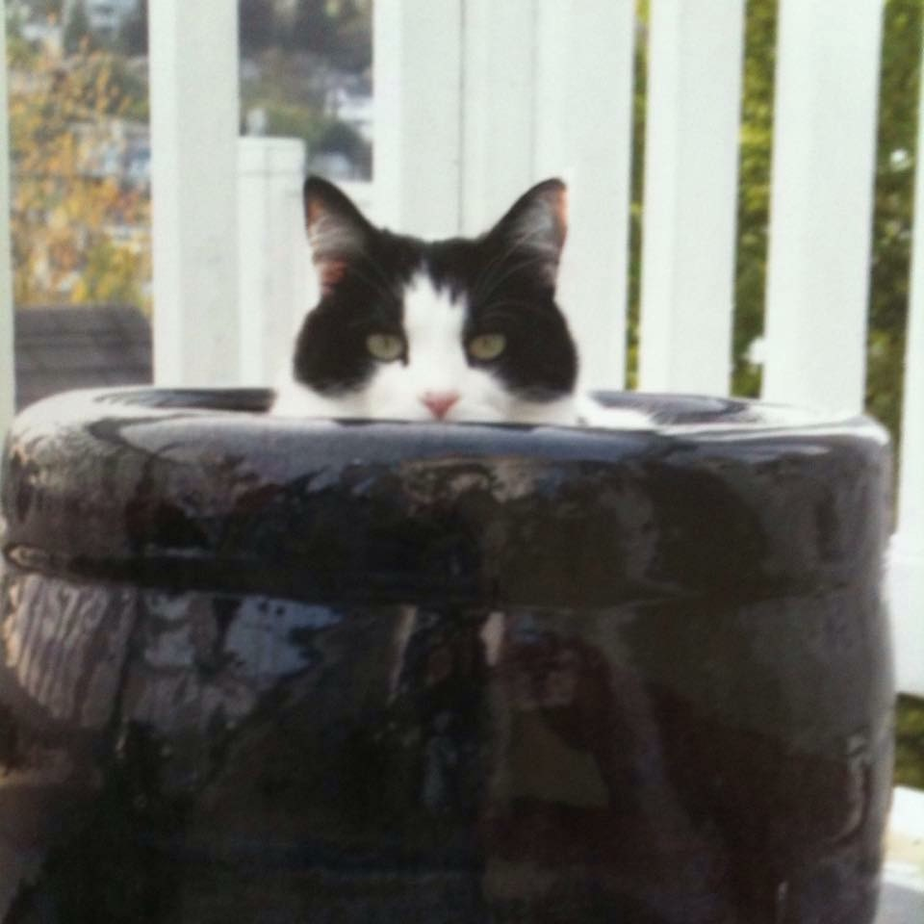

它是这样！
它是这样。
Notes:
示例讲稿：
“你可能不知道，编程实际上对工作场所中的‘小猫’很有帮助…”
此幻灯片的目的：
为了让人发笑，此张幻灯片用于开个玩笑，只是为了好玩！
此幻灯片图像添加方法：
此张幻灯片中的图像应该是一个傻里傻气的人的图像或GIF动图，以吸引受众的兴趣。

Slide 8

开个玩笑
开个玩笑...
Notes:
示例讲稿：
“只是开个玩笑！”
此幻灯片的目的：
表明上一张幻灯片是一个玩笑。

Slide 9

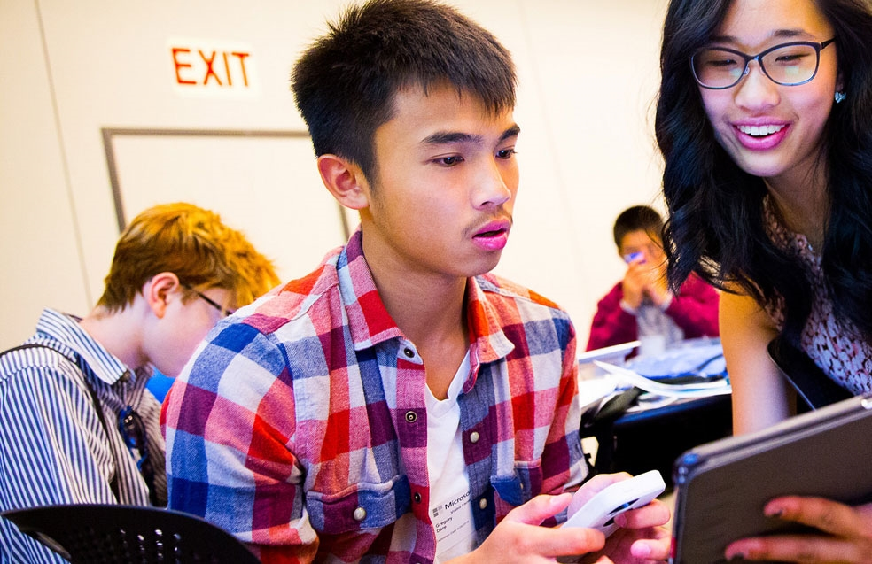
它实际上是这样
它是这样。
Notes:
示例讲稿：
“现在我们来谈谈编程到底是什么。你们可能不知道，编程是一种协作性的活动活动，男孩和女孩都适合！”
此幻灯片的目的：
在幻灯片9-12中我们直观地向年轻人展示可通过编程得到的乐趣。我们很想强调编程是：
协作性的活动
任何性别
适合内向和外向的人
是关于解决问题的活动。编程实际上很少涉及到数学
适合想用计算机使自己的爱好更加广泛的人
此幻灯片图像添加方法：
如要更换图像，则要确保图像符合以下标准：
包含十多岁/中学年龄段的青少年
可展现出参与者对技术学习的愉快心情
包含一群人而不只是个人
包含女性

Slide 10

和这样
它是这样。
Notes:
示例讲稿：
“它也可以帮助你们实现很多目标，比如与朋友一起创建一个博客、网站或应用程序。”
此幻灯片的目的：
在幻灯片9-12中我们直观地向年轻人展示可通过编程得到的乐趣。我们很想强调编程是：
协作性的活动
适合任何性别
适合内向和外向的人
是关于解决问题的活动。编程实际上很少涉及到数学。
适合想用计算机使自己的爱好更加广泛的人
此幻灯片图像添加方法：
如要更换图像，则要确保图像符合以下标准：
包含十几岁/中学年龄段的男生和女生
可展现出参与者对技术学习的愉快心情
包含一群人而不只是个人

Slide 11
编程就是
编程就是...
Notes:
示例讲稿：
“现在，我们深入了解编程究竟是什么。”
此幻灯片的目的：
为下一部分做铺垫，让年轻人为编程究竟是什么而兴奋。
此幻灯片图像添加方法：
不适用

Slide 12
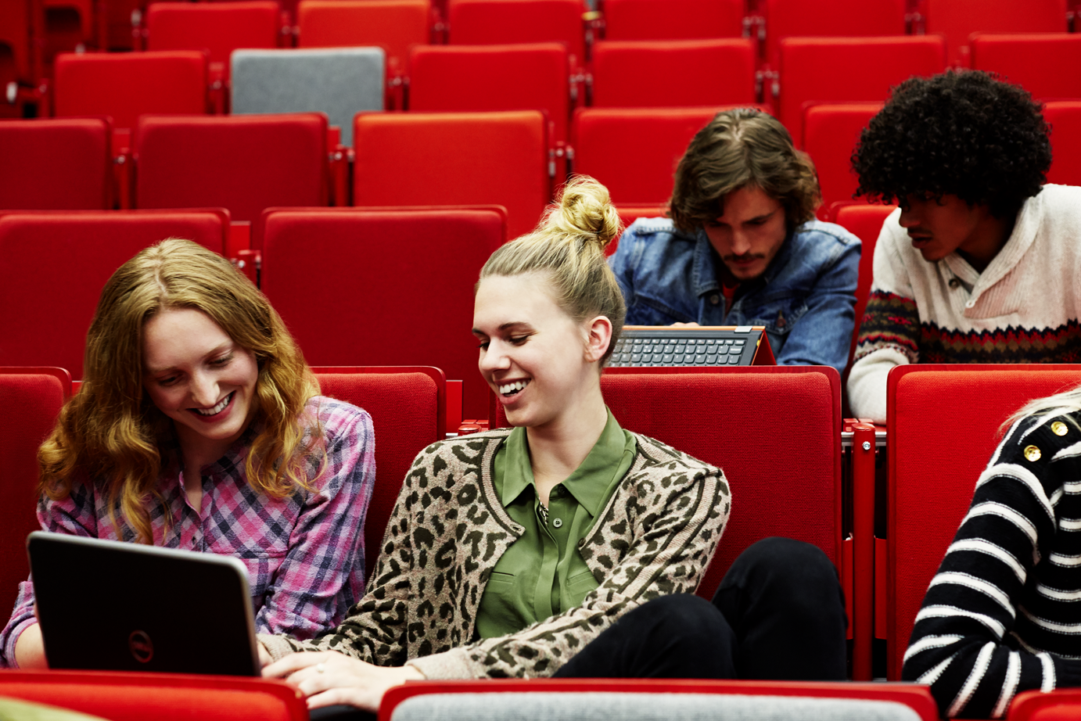

解决问题
解决问题
Notes:
示例讲稿：
“编程不只是为了编写程序，或者发出计算机指令。它是与朋友合作，用新方法解决问题。”
此幻灯片的目的：
向年轻人表明编程所需的是活跃的头脑，喜欢破解谜题，修理东西，寻找解决方法。
此幻灯片图像添加方法：
如要更换图像，则要确保图像符合以下标准：
一群年轻人一边看着计算机或平板电脑，一边一起工作。

Slide 13


创造力
创造力
Notes:
示例讲稿：
“编程是为了将创造力和计算机的功能结合起来，以创建令人兴奋的事物”。
此幻灯片的目的：
让年轻人思考可将编程与什么联系起来，以继续拓展他们的思路。
此幻灯片图像添加方法：
如要更换图像，则要确保图像符合以下标准：
包含通常不会与编程相关联的艺术形式如音乐或视觉艺术。

Slide 14
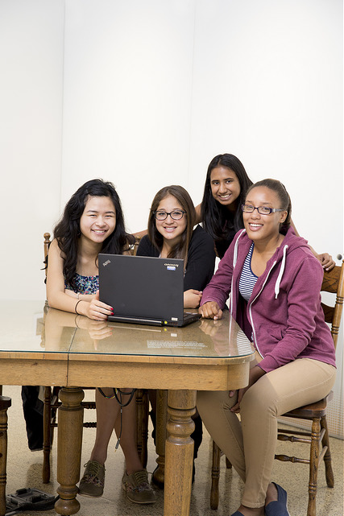

合作
合作
Notes:
示例讲稿：
“编程也是为了展开合作，共同创造新的东西！”
此幻灯片的目的：
为了更正编码通常是完全独立完成的错误想法。任何人都可以编码，这是可实现且有趣的事情。
此幻灯片图像添加方法：
如要更换图像，则要确保图像符合以下标准：
包含一群快乐的年轻人。

Slide 15
你最喜欢做什么？
你和你的朋友最喜欢做的事情是什么？
问题
Notes:
示例讲稿：
“你喜欢和朋友一起做什么？ 喜欢做的完全可以是任何事情，当志愿者，运动，做手工制作，玩电子游戏。”
此幻灯片的目的：
要将编程说成是社交活动，这样才更有可能使参与者投入时间和精力。

Slide 16


使你的兴趣成为现实
无论有什么志向，编程都有助于使其成为现实。
Notes:
示例讲稿：
“编程和你喜欢做的所有事情息息相关！”
*可举的例子
如果有人喜欢电子游戏，他们可以用编程创建自己的游戏。
喜欢时尚的人可以创建自己的博客，宣传他们自己整理的手工制作窍门。
喜欢文学的人可以创建网站，分享他们的本月“必读书籍”以及个性化评论。
此幻灯片的目的：
鉴于社会影响力对这个年龄段的重要性，务必要反映出编程可以应用于生活的各个方面，而且编程并不离经叛道。
此幻灯片图像添加方法：
此幻灯片我们采用了焰火的图像，是为了强调对编码新认识的“火花”。
如要更换图像，则要确保图像符合以下标准：
包含可表现开创新事物或开拓视野的图像或GIF动图。

Slide 17

学以致用
当你学习Hour
of CodeTM教程时，
请思考如何将所学的知识运用到你热爱的事情上。
Notes:
示例讲稿：
“我们马上就要开始了，我希望你们在学习教程的过程中思考我们谈论过的所有话题，并且想想怎样才能在日常生活中运用编程。”
此幻灯片的目的：
确保学生在参加“编程一小时”时思考他们在演示上所看到的一切。
此幻灯片图像添加方法：
此幻灯片我们采用了摄影师的图像，再次强调编程对各种兴趣都是有用的。
如要更换图像，则要确保图像符合以下标准：
包含通常不与编程相关联的图像或GIF动画。

Slide 18
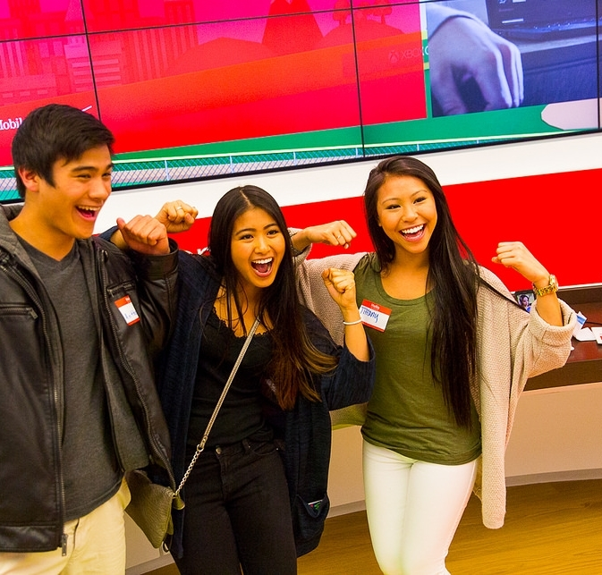
它是如何进行的
Minecraft Hour of CodeTM，
这样进行！
Notes:
示例讲稿：
“好，我们开始吧！”
此幻灯片的目的：
介绍 “编程一小时”活动。
此幻灯片图像添加方法：
如要更换图像，则要确保图像符合以下标准：
包含看上去很兴奋的年轻人的图像。

Slide 19

How it goes down
Minecraft Hour of CodeTM:
Hero’s Journey （英雄之旅）
Notes:
示例讲稿：
“你准备好开始编码了吗？让我们开始吧！今天的 Hour of CodeTM，我们将学习 受 Minecraft 游戏启发的教程！本教程使用 Minecraft 视频游戏中的人物和概念，但它本身并不是游戏。 在 Minecraft Hour of CodeTM 教程中，你将认识‘代理’，并学习和使用编码技术（如循环、调试和函数）设计自己的难题解决方案，并观看代理执行他们的命令。”
此幻灯片的目的：
介绍 Hour of CodeTM
辅导员注意事项：
有多个 Minecraft 教程。从今年的教程开始，如果他们提早完成，再使用其他教程。每个教程教授不同的概念，因此学习所有教程是一个好主意！
如果你不能为每个参与者提供单独的设备，请尝试让他们与其他人结对，并轮流执行每节课的每一个步骤，以便他们都有机会参与操作和观察。我们建议每个人独立解决难题。
十五分钟后，为小组成员取得的进展以及他们已编写的代码向他们表示祝贺。
对于完成了本教程和/或更高级教程的参与者，邀请他们使用钻石路径（其中包括附加编码挑战，他们需要完成这些挑战以获取相应级别的钻石）完成本教程的游戏。

Slide 20

Find your tutorial
在 Code.org/Minecraft 中查找教程
Notes:
示例讲稿：
“现在转到 code.org/Minecraft，查找 Minecraft Hour of CodeTM Hero’s Journey（Minecraft Hour of CodeTM 英雄之旅）教程并开始！”
此幻灯片的目的：
给用户一些时间了解教程。
辅导员注意事项：
在本教程中持续播放此幻灯片，仅当你的小组要结束教程时，才能继续播放下一张幻灯片。
如果参与者登录了课程，则会按水平保存学习进度，若没有完成课程，则可以在下次进入课程时返回此位置。
由于有自由的游戏时间和空间来构造一个人想要的任何东西，因此要注意年轻人和用户生成的内容存在的风险。
如果你的时间有限：
完成尽可能多的难题。精通科技的孩子可以在 50-60 分钟内完成所有难题。
对学生已完成的难题向他们表示祝贺，让他们知道他们可以在家里再次进行编码。
如果您的时间充裕：
指导学生基于最后一个难题继续创建，以增加可以玩游戏的时间。
指导学生重新完成每个难题，让他们试着以不同的方式解决难题。这可以增加重复和实验的趣味性。
指导学生通过“Minecraft Hour of CodeTM Adventurer”（Minecraft Hour of CodeTM 奇遇记）和/或“Minecraft Hour of CodeTM Designer”（Minecraft Hour of CodeTM 设计师）玩游戏。

Slide 21
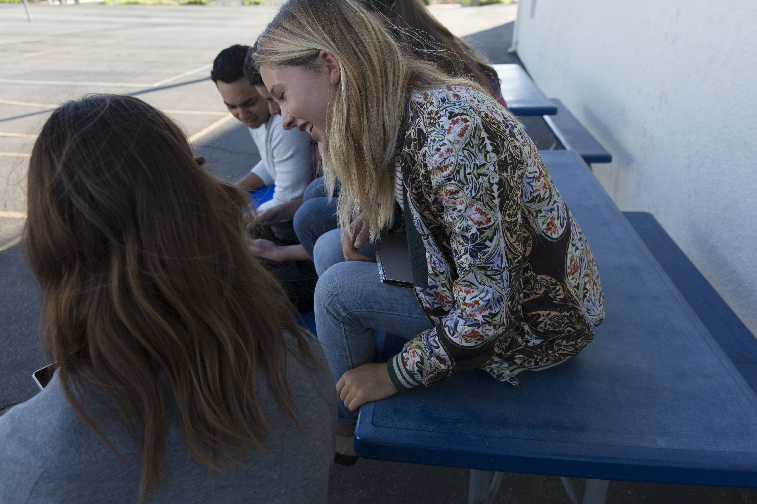
圆满完成
圆满完成。
Notes:
示例讲稿：
“好，各位同学! 教程只有几分钟就要结束了！”
此幻灯片的目的：
提醒参与者时间快到了，教程即将结束。
此幻灯片图像添加方法：
对于此图像，我们添加了一个穿着狮子装的小猫GIF动图。务必要添加令人感到有趣和来劲的内容，才能一直吸引受众，使其对所得到的体验感到兴奋。
如要更换图像，则要确保图像符合以下标准：
是有趣的图像或GIF动图，表示教程的学习即将结束

Slide 22
现在你对编程怎么看？
当听到“编程”这个词时，你现在会想到什么？
问题
Notes:
示例讲稿：
“让我们再回到我们之前的对话。你对编码的认识是否有所改变？”
如果你的家人或朋友问“什么是代码”，你将如何回答？
你学到了什么？
对你来说最困难的是什么？当你陷入困境时你做了什么？为什么这么做很重要？[鼓励坚持]
如何使编码具有创造性？[使编码与另一种富有创造性的方式（如唱歌、跳舞、建筑）建立联系。]
编码适合哪些人？[努力超越神话（如男生、擅长数学的人等）]
此幻灯片的目的：
回到刚开始时讨论的问题，看看参与者此前对编程的看法是否已改变。
此幻灯片图像添加方法：
不适用

Slide 23
你想创造什么？
你认为要创造什么对你和你的朋友来说会很有趣？
可以是游戏、网站、程序、应用程序，要富有创造力！
问题
Notes:
示例讲稿：
“你认为可以用编码创建什么？编码可以应用于你关心的任何事情。”
*可举的例子
如果你关心志愿服务，则可以构建一个网站，用于帮助招募朋友和其他人成为志愿者。
如果你关心体育运动，则可以构建一个应用，用于显示他们最喜欢的球队的统计信息。
如果你喜欢音乐，则可以创建一个网站，用于与朋友分享每周播放列表和专辑评论。
此幻灯片的目的：
再次强调对于编程而言，可能性是无限的。着重于学生的兴趣爱好，强调他们如何能够将编程运用到他们喜欢的事情上。

Slide 24

后续步骤
接下来还要学什么？
学无止境！
你可采用以下步骤庆贺学习结束、继续求知及享受更多乐趣！
1
2
3
领取证书。
继续玩乐。
继续求知。
恭喜！你完成了学习！你会在教程结束时看到证书。
将你的代码上传到 Minecraft: Education Edition，以便看到你的代码在真实游戏中实现！
在 Microsoft.com/
Digitalskills 上浏览更多资源
Notes:
示例讲稿：
“既然你们正向着成为编程专家的目标前进，就来看看这几个免费资料吧！一定要把这些链接记下来，并且要坚持编程！”
此幻灯片的目的：
鼓励年轻人在编程的道路上更进一步。
辅导员注意事项:
参与者可以在他们开始 Hour of CodeTM 教程后以及在 Hour of CodeTM 活动后随时在 code.org 上访问他们的 Hour of CodeTM 证书。
根据受众情况相应调整“更多资源”幻灯片上的内容：
参与者可以将他们的代码上传到 Minecraft: Education Edition 和/或 Windows 10 上的 Minecraft（如果可用）。
参与者可以使用 Code Studio 将他们的代码导入真实游戏，并观看他们的代码的实现情况！
浏览 Minecraft: Education Edition：
Minecraft: Education Edition 专为学校而构建，并配有课堂管理工具、教案等。有关更多信息，请访问 https://education.minecraft.net。
浏览将数字技能（从数字素养到计算机科学教育）引入社区的方法 https://Microsoft.com/digitalskills
Code.org (https://code.org/educate) 使用 Code.org 的工具可帮助教育工作者拓展 Hour of CodeTM。无需任何经验，即可开始课堂教授计算机科学。Code.org 提供课程、教案、高质量专业学习计划，以及大量适用于所有年级的优质工具，也就是说，免费满足您的全部所需。前往 code.org/educate，选择您的年级开始吧！
Code Studio (https://studio.code.org) Hour of CodeTM 的学习过程愉快吗？计算机科学是一个需要无限探索的世界！Code Studio 提供适用于所有年龄段学习者的难题、游戏和课程。了解如何制作自己的游戏和应用程序，然后与您的朋友分享。现在就前往 studio.code.org 开始探索吧！

Slide 25
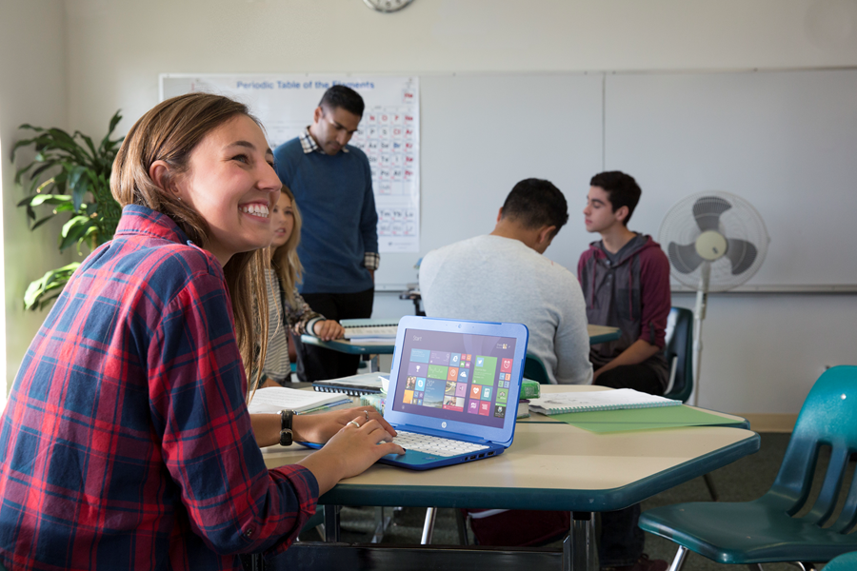

感谢参加！
感谢你参加
Minecraft Hour of CodeTM
Notes:
示例讲稿：
此幻灯片的目的：
结束活动
此幻灯片图像添加方法：
如要更换图像，则要确保图像符合以下标准：
包含男性和女性
可展现出参与者学习得非常愉快
包含一群人而不只是个人

Slide 26
Welcome to Hour of Code™
版权所有
© Code.org, 2017。Code.org®、CODE 徽标和 Hour of Code® 是 Code.org 的商标
Mojang © 2017。“Minecraft”是 Mojang AB 的商标
© 2017 Microsoft Corporation。保留所有权利。
Notes:
版权所有 2017：
本演示文稿已获得许可，不得出售。未经 Microsoft Corporation 明确事先书面同意，不得复制、改编、修改、开发衍生作品、发行、公开展示、出售本内容或将本内容用于商业用途。
本演示文稿按“原样”提供给你。Microsoft 不作任何明示或暗示的保证。 本演示文稿中所述的信息和观点（包括 URL 和其他 Internet 网站参考）可能发生变更，恕不另行通知。
本文所述的一些示例仅用于说明，并且是虚构的。 并不明示或暗示任何真实的关联或联系。
本演示文稿可供个人使用，也可以作为 code.org 和其他编码活动的一部分供课堂和学生使用。 本演示文稿不向你提供任何 Microsoft 产品中的任何知识产权的任何合法权利。
Microsoft 以及 http://www.microsoft.com/en-us/legal/intellectualproperty/trademarks/en-us.aspx 上列出的商标是 Microsoft 公司集团的商标。 所有其他标记是其各自所有者的财产。
© Code.org, 2017。Code.org®、CODE 徽标和 Hour of Code® 是 Code.org 的商标
Mojang © 2017。“Minecraft”是 Mojang AB 的商标
© 2017 Microsoft Corporation。保留所有权利。

